Slide 1


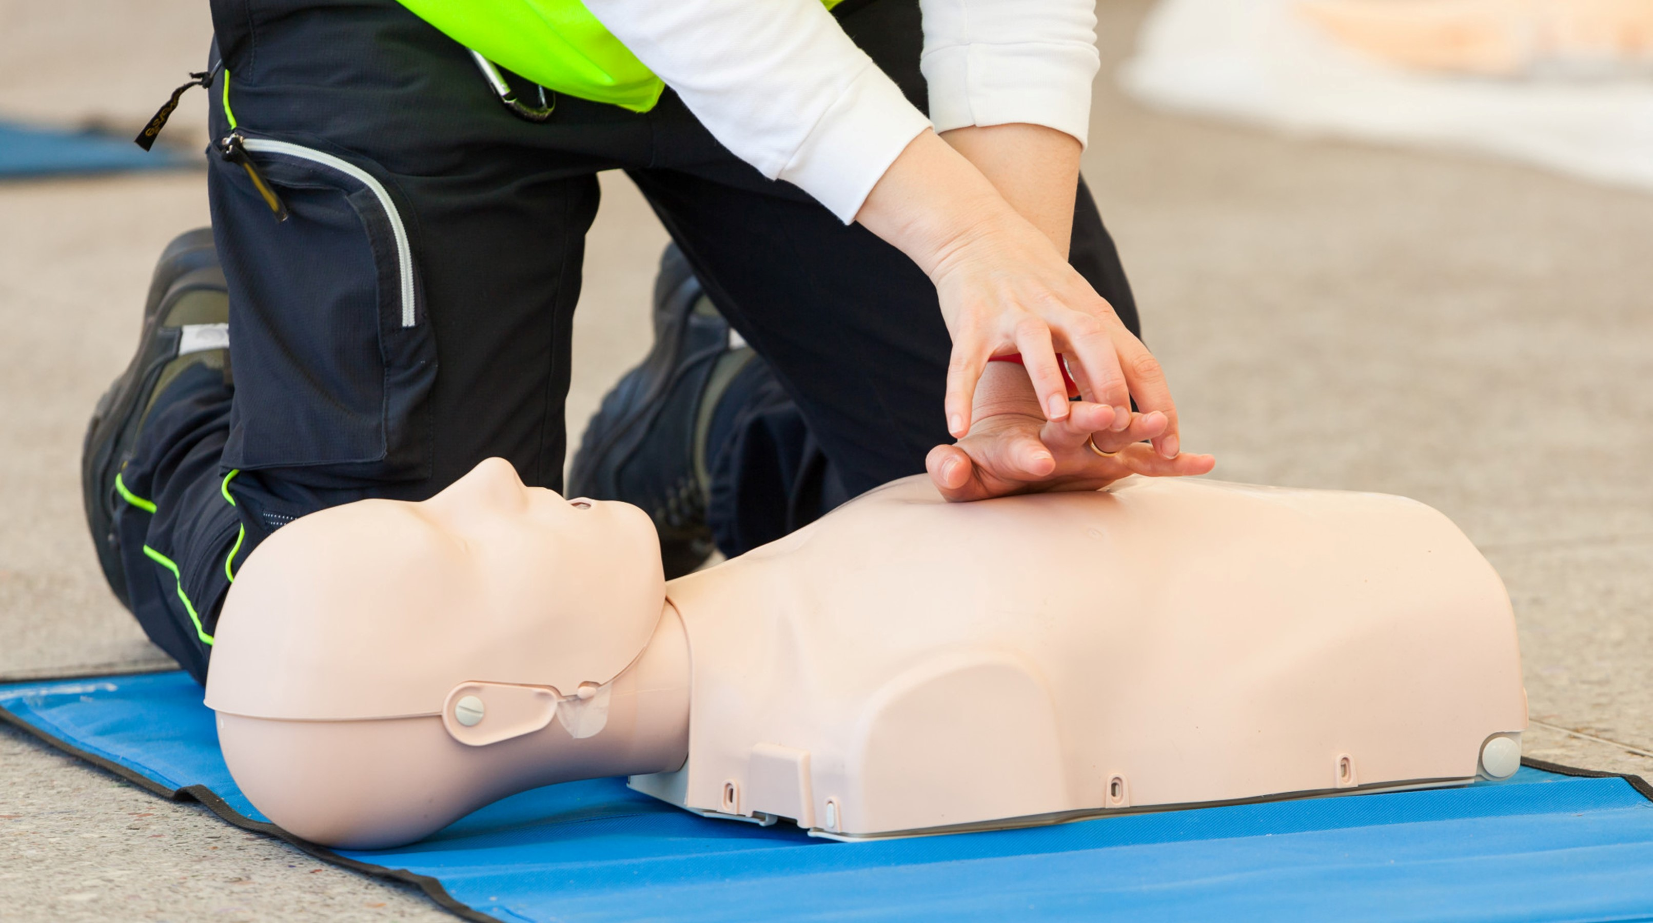

इंस्पेक्टर- अशोक कुमार
पाठ 7
बेसिक लाइफ सपोर्ट (BLS) और कार्डियोपल्मोनरी रिससिटेशन (CPR)
PPT 7 - 1

Slide 2
उद्देश्य
• वायुमार्ग रुकावट की पहचान
• वयस्क/बालक/शिशु पर बचाव श्वास
• CPR का वर्णन और प्रदर्शन
• दो-बचावकर्ता CPR
• वायुमार्ग रुकावट के कारण
1
2

Slide 3
संचार प्रणाली
3
दिल, फेफड़े, धमनियाँ, महाधमनी,
दायाँ/बायाँ प्रकोष्ठ, दायाँ/बायाँ निलय,
सुपीरियर/इन्फीरियर वेना कावा
4

Slide 4
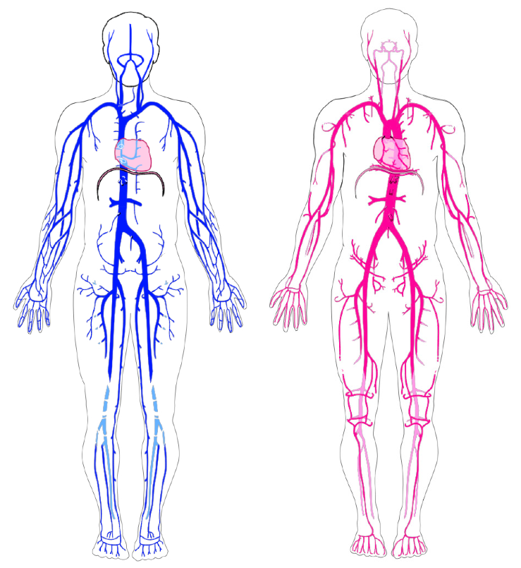
श्वसन प्रणाली

Slide 5
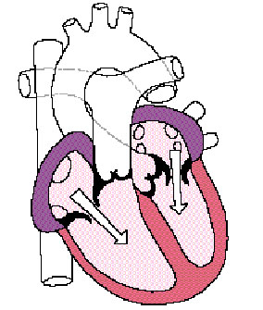
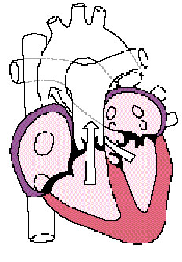
श्वसन कैसे काम करता है
• श्वसन/कार्डियक अरेस्ट में CPR आवश्यक
• 4–6 मिनट का सुरक्षित समय
• नैदानिक मृत्यु – पुनर्जीवन संभव

Slide 6
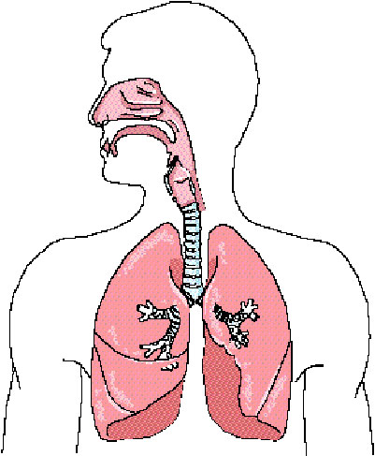
नैदानिक मृत्यु
मस्तिष्क कोशिकाओं का मरना शुरू — पुनर्जीवन संभव

Slide 7
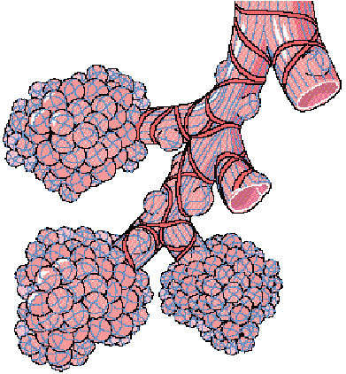
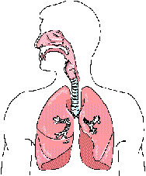
जैविक मृत्यु
मस्तिष्क कोशिकाओं की पूर्ण मृत्यु — पुनर्जीवन असंभव

Slide 8
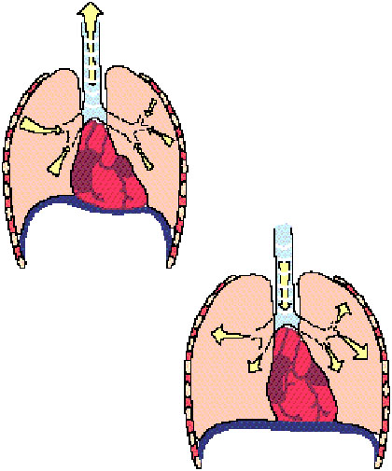
वायुमार्ग रुकावट के कारण

Slide 9
आंशिक वायुमार्ग रुकावट
कमजोर खाँसी, तेज आवाज, सांस कठिन, सायनोसिस

Slide 10

पूर्ण वायुमार्ग रुकावट
रोगी बोल नहीं सकता, गले को पकड़ता है (यूनिवर्सल साइन)

Slide 11
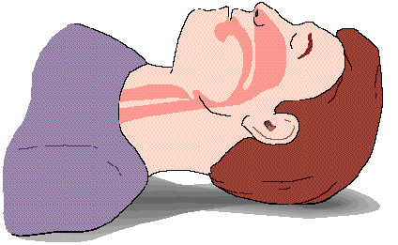
वायुमार्ग में रुकावट के कारण
जीभ
एपिग्लोटाइटिस
बाहरी वस्तु
ऊतक क्षति
बीमारी

Slide 12
कमजोर, अप्रभावी खांसी
साँस लेते समय तेज़ आवाज़
श्वसन कठिनाई में वृद्धि और गले पर पकड़ हो सकती है
सायनोसिस (त्वचा और श्लेष्म झिल्ली का नीला मलिनकिरण)
कमजोर, अप्रभावी खांसी
साँस लेते समय तेज़ आवाज़
श्वसन कठिनाई में वृद्धि और गले पर पकड़ हो सकती है
सायनोसिस (त्वचा और श्लेष्म झिल्ली का नीला मलिनकिरण)
आंशिक वायुमार्ग
रुकावट
PPT 7 -1

Slide 13

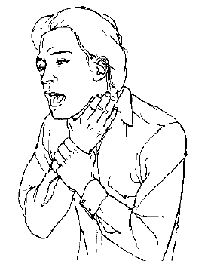
पूर्ण वायुमार्ग रुकावट
यूनिवर्सल साइन
पूर्ण वायुमार्ग रुकावट वाला रोगी बोलने में सक्षम नहीं होगा और अपने गले को पकड़ सकता है।
PPT 7 -

Slide 14


